Slide 1
Project Touch Grass -
Основни технологии за тестване
изготвил: Момчил Симеонов (2201321039)

Slide 2
Екип
Developer 1 - Никола Гочев
Developer 2 - Васил Чушев
QA - Стоил Плачков
Project Manager - Момчил Симеонов
Project Owner - Васил Николов

Slide 3
Въведение в проекта
1.Името на проекта е: “Touch Grass”. То е Desktop приложение изработено с Java & Swing, целта на което е геймицирано приложение което мотивира потребителите да бъдат по физически активни. Стойността се изразява в подобряване на навиците на хората чрез игровите механики. Очакваният срок за изпълнение е 6 седмици разделени на 3 спринта поради използването на методологията Agile (Scrum). В края на които очакваме: Работещо приложение + документация + презентация + демо

Slide 4
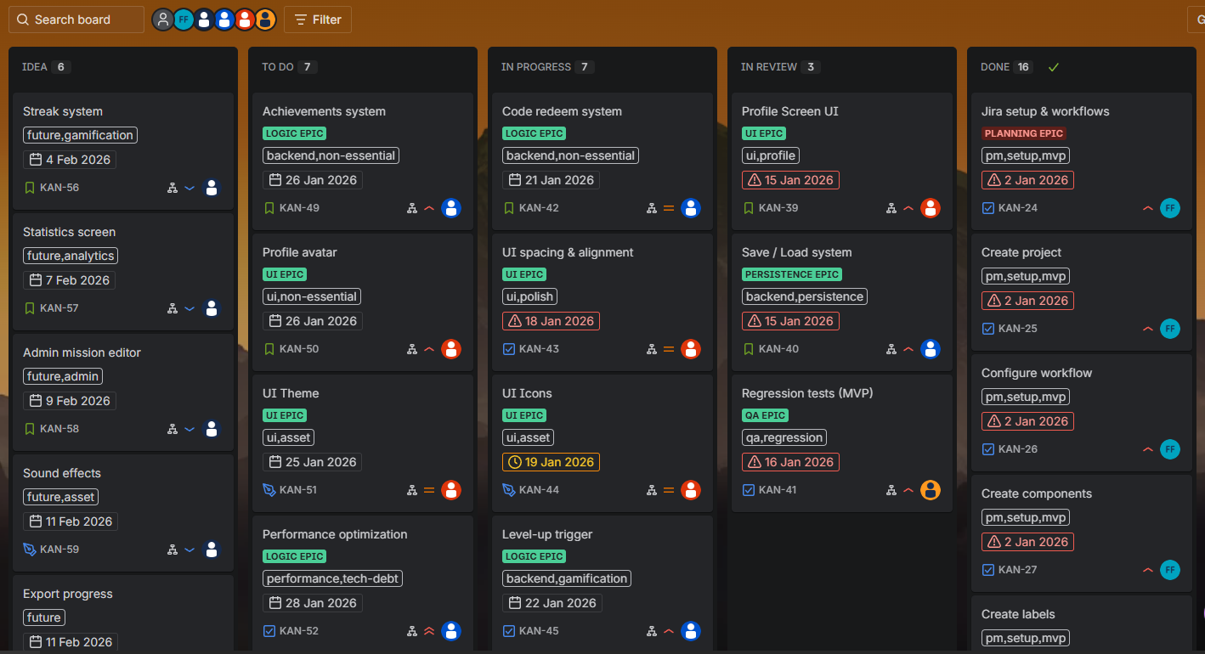
Jira

Slide 5
Разпределение на ресурсите
Product Owner (PO) | Натоварване: 60% | Отговорности:
  Дефинира и приоритизира Product Backlog
  Формулира user stories и acceptance criteria
  Приема завършените функционалности
  Участва в sprint review и финалното демо
Project Manager | Натоварване: 100% | Отговорности:
  Планира проекта и спринтовете
  Настройва и поддържа Jira проекта
  Разпределя задачите и следи напредъка
  Управлява рискове и срокове
  Подготвя документация и презентация
Developer 1 | Натоварване: 100% | Отговорности:
  Разработва потребителския интерфейс със Swing
  Имплементира навигация и UI логика
  Оправя UI дефекти
Developer 2 | Натоварване: 100% | Отговорности:
  Имплементира бизнес логиката (мисии, XP, нива)
  Реализира локалното запазване на данни
  Поддържа архитектурата на приложението
  Отстранява логически дефекти
QA | Натоварване: ~50% | Отговорности:
  Изготвя тестови сценарии
  Провежда ръчно тестване
  Докладва дефекти в Jira
  Проверява Definition of Done
  Участва в подготовката на демо

